Slide 1



Validar y secuenciar 100% escaneado
PROPUESTA · SESÉ · INTERNATIONAL · ESC INSOURCING
Dos proyectos en uno: QORVEX MOBILE para escanear en tableta y QORVEX para cruzar, controlar e imprimir, sin papel ni captura manual
Solicitud: 2 tabletas Windows + 2 escáneres de mano + implementación
Ing. Carlos Hernandez · Supervisor . Recibo, Surtido, Secuencia Externa y Facturación
Notes:
Objetivo de la reunión: autorizar 2 tabletas Windows con 2 escáneres de mano tipo tienda y el plan de implementación. Con eso eliminamos el papel, la captura manual y el Planes pesado de fórmulas en un solo movimiento. QORVEX es el nombre del sistema que cruza toda la información.

Slide 2




Cada dato se escribe dos veces: en papel y luego a mano en Excel
CÓMO SE CAPTURA HOY
1. Papel en mano
2. Captura manual
3. Fórmulas en Planes
El verificador anota job y contenedor en una hoja, junto a la línea.
Después alguien transcribe la hoja a los Excel de validación y secuencia.
Planes Generales busca esos datos con fórmulas en varios libros.
El error humano siempre existe. Cada paso manual le da una oportunidad más: un número mal escrito, una hoja que no se capturó, un contenedor cruzado.
Notes:
El problema no es la gente, es el proceso: anotar y luego transcribir duplica el trabajo y multiplica las oportunidades de error. Cuando algo sale mal, se descubre tarde, ya en la línea o con el cliente.

Slide 3
Todas las validaciones dependen de captura manual o análisis a criterio
ACTIVIDADES ACTUALES
Validación | Tiempo | Pasos manuales o a criterio | Recurso
Switch Ch y Gde | 2 h 30 | Levantamiento manual Job + Etiqueta · Captura manual de la lista | 1 capturista + 1 validador
Arnés | 1 h 30 | Editar factura · Levantamiento manual Job + Rack · Captura + análisis | 1 capturista + 1 validador
BCM | 1 h 30 | Escaneo manual Job + Caja · Captura de la lista + análisis | 1 capturista + 1 validador
Llaves | 2 h 30 | Levantamiento manual Job + Caja · Captura + análisis | 1 capturista + 1 validador
Cluster | 2 h 30 | Análisis a criterio de lo escaneado | 1 capturista + 1 validador
10 h 30 · 21 h-hombre
2 h 50 de captura
Validación por ciclo, siempre con 2 personas
Por plan en secuenciado (Llaves, Cluster, BCM y Switch)
Notes:
Todos los procesos comparten ordenar e imprimir etiquetas, que es trabajo físico necesario. Lo que se repite en los cinco es el levantamiento en papel, su captura y un análisis que depende de quien lo hace. En secuenciado, cada plan suma captura: Llaves 40 min, Cluster 30, BCM 40 y Switch 1 h.

Slide 4



Planes Generales depende de 8 libros conectados
CÓMO SE TRABAJA HOY
5 EXCEL DE VALIDACIÓN
3 FUENTES MÁS
Validacion BCM.xlsm
Planes Generales.xlsm
Control Secuencia Externa Master (SharePoint)
Validacion Gauge.xlsm
11 hojas: una por Cia (011, 065, 044, 014, 002, 498, 013, TULSA, E44) + PULLES
Exportación LN de Assembly en la carpeta Descargas de un usuario
Validacion Keys.xlsm
Validacion Switch Ch.xlsm
BUSCARV y CONTAR.SI.CONJUNTO contra cada libro · formato condicional en todas las hojas · macros
Pulles segregados del mes (SharePoint)
Validacion Switch Gd.xlsm
Fuente: vínculos externos y fórmulas de Planes Generales.xlsm · El secuenciado se captura a mano
Notes:
Planes no tiene datos propios: los trae con fórmulas desde otros libros. Dos de los vínculos apuntan a la carpeta Descargas de usuarios específicos (exportación tiasc2502m000 de LN). Si esa persona no está, borra el archivo o lo renombra, Planes se rompe.

Slide 5
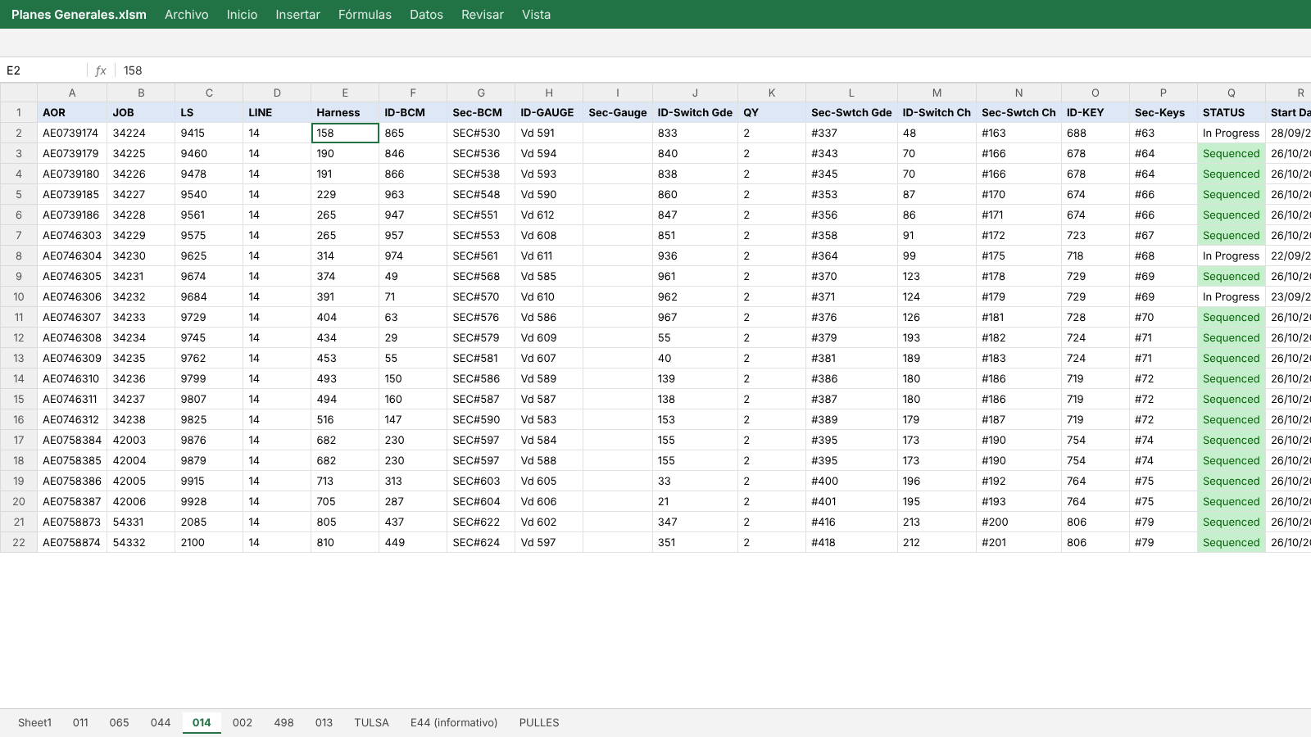
Una hoja por Cia, el mismo cálculo repetido
ANTES · EXCEL ACTUAL
Cada hoja repite las mismas fórmulas para saber qué componentes ya están y cuál ya está secuenciado.
El secuenciado se escribe a mano y el estatus se colorea con formato condicional.
Hoja 014 de Planes Generales.xlsm (vista reconstruida a partir del archivo)
Notes:
La imagen se armó con los datos reales de la hoja 014. Abajo se ven las 11 pestañas: cada Cia es una hoja distinta con sus propias fórmulas.

Slide 6
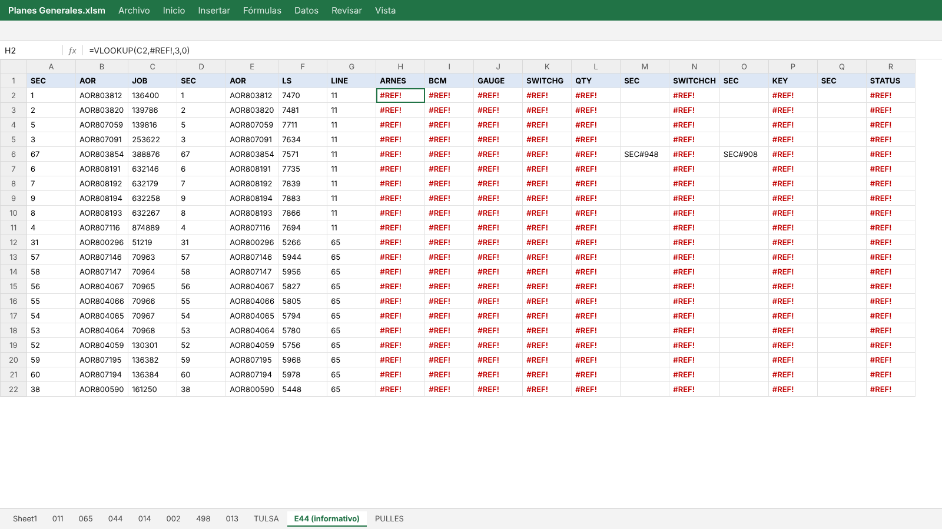
Si un vínculo se mueve, Planes se rompe
ANTES · FRAGILIDAD
Basta con que un libro cambie de nombre, de carpeta o que alguien no tenga acceso.
Todas las columnas de componentes pasan a #REF! y hay que reconstruir las fórmulas.
Hoja E44 al perder el vínculo: =VLOOKUP(C2,#REF!,3,0)
Notes:
Esto pasó al recortar el archivo para compartirlo: las fórmulas perdieron sus libros de origen y toda la información de componentes desapareció. Es el mismo riesgo que corremos cada día.

Slide 7




Con la reducción de Microsoft 365, el archivo compartido ya no aguanta
IMPACTO EN LA OPERACIÓN
Bloqueado por quien ya salió
Se traba y colapsa
Sin historial real
Envío al cliente atrasado
No se puede ver con certeza qué versión se envió ni regresar a una anterior.
Aparece “abierto por usuario” aunque esa persona ya terminó su turno y cerró todo.
Recalcular fórmulas contra varios libros congela el archivo mientras se trabaja.
Cuando el cliente pide Planes Generales, el archivo tarda en responder y el envío se retrasa.
Notes:
Estos son los síntomas que vivimos todos los días. El más grave: el archivo queda marcado como abierto por alguien que ya no está, y nadie más puede actualizarlo.

Slide 8
Dos proyectos en uno
LA PROPUESTA
PROYECTO 1
PROYECTO 2
QORVEX MOBILE
QORVEX
Dos tabletas Windows con escáner de mano: validar y secuenciar escaneando. El dato nace digital, sin papel y sin captura manual.
Manufacturing Intelligence Engine: cruza Planes con Validación, Secuencia y Pulls de las dos tabletas, actualiza Planes con respaldo e imprime la hoja de secuencia.
Notes:
Uno sin el otro se queda a medias: QORVEX MOBILE en la tableta asegura que el dato es correcto desde el origen; QORVEX lo convierte en Planes, dashboard, hojas de secuencia y envío al cliente sin fórmulas.

Slide 9
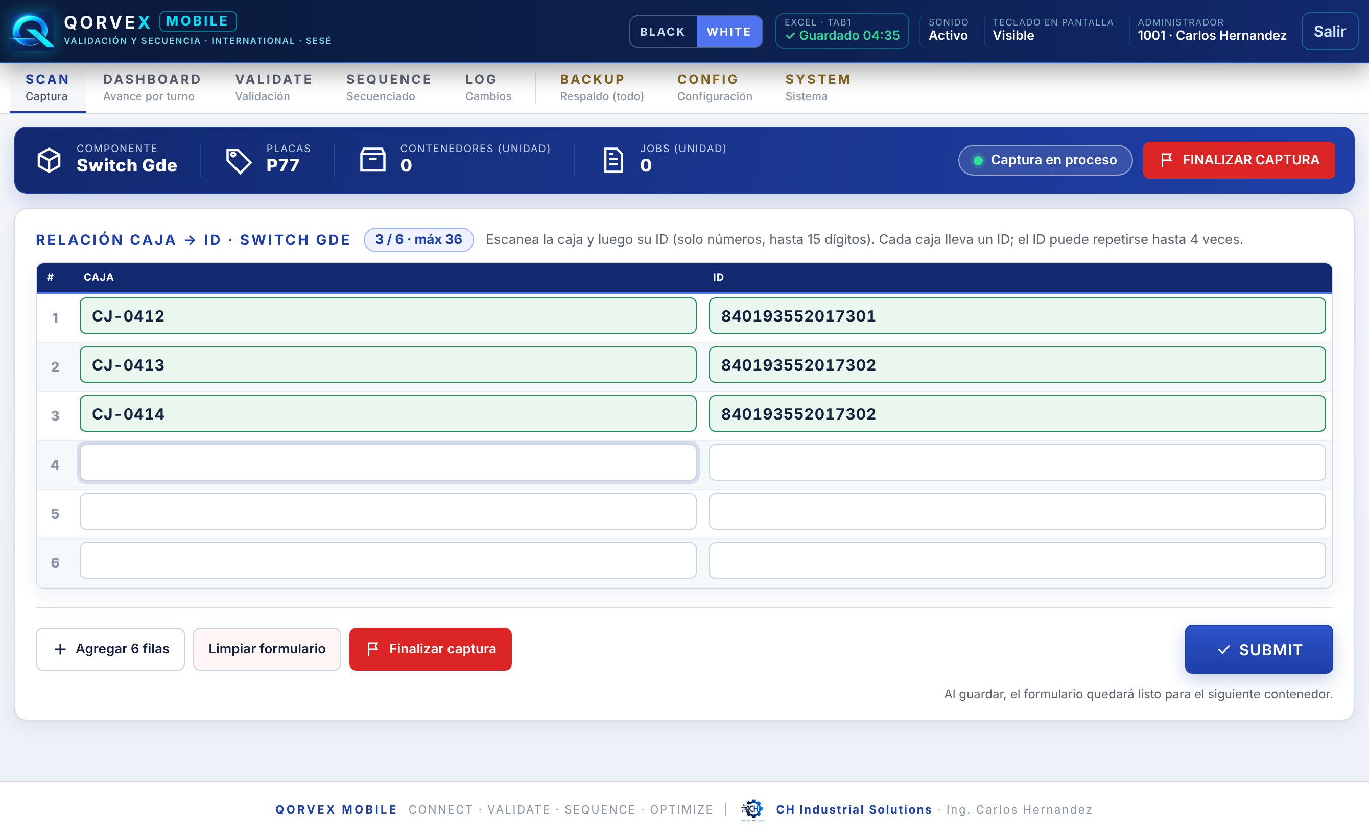
Se escanea una vez y el dato queda guardado
PROYECTO 1 · QORVEX MOBILE
Contenedor y jobs con escáner; el job se queda solo con números
Switch: Caja + ID de hasta 15 dígitos
Validación y secuencia en la misma app
Cada tableta (TAB1, TAB2) guarda en su propia base
Usuario, fecha, hora y turno en cada registro
QORVEX MOBILE · validación de Switch Gde, modo White (datos de prueba)
Notes:
Esta app ya está construida y no necesita servidor: cada tableta (TAB1 y TAB2) escribe en su propio Excel y QORVEX los junta. Si el escáner manda letras (BC202526), la app deja solo el número del job. En Switch se escanea la caja y su ID de hasta 15 dígitos. El verificador escanea el contenedor y luego los jobs; al dar Submit, el registro queda guardado y la pantalla queda lista para el siguiente contenedor.

Slide 10
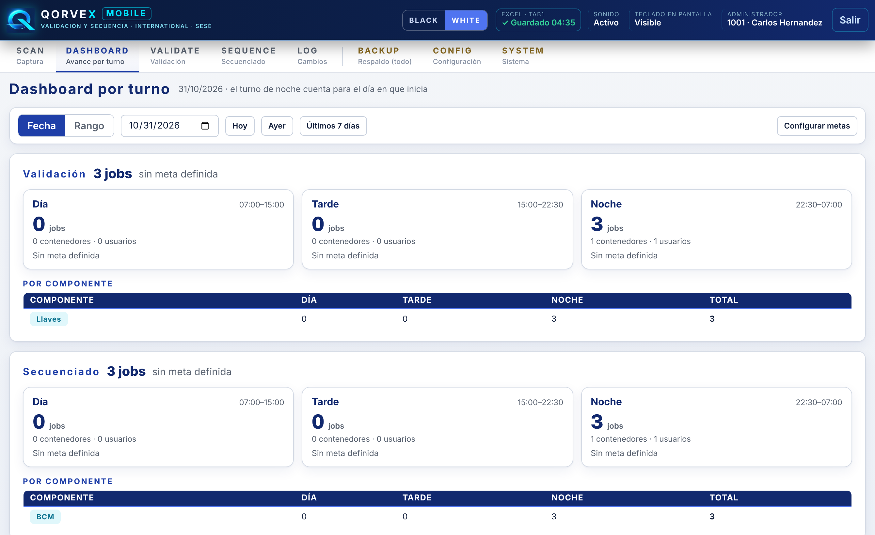
Cada turno ve su avance contra la meta
QORVEX MOBILE · CONTROL
Turnos y metas configurables
Roles: Admin master, Administrador y Verificador
Todos consultan; solo quien capturó edita
Bitácora de cambios con valor anterior y nuevo
QORVEX MOBILE · DASHBOARD por turno, modo White (datos de prueba)
Notes:
El supervisor ve cuánto se validó y secuenció en cada turno contra su meta, por componente. Cada edición queda registrada con quién la hizo y qué cambió.

Slide 11






De la captura al cliente, sin fórmulas de por medio
FLUJO NUEVO
QORVEX MOBILE
Excel ligeros
Planes actualizado
Validación y Secuencia de TAB1, TAB2 y principal, y Pulls
QORVEX
Envío al cliente
2 tabletas Windows con escáner de mano
Cruza, controla e imprime
Con valores ya calculados y respaldo previo
Exportación lista para mandar
El dato nace en la tableta y llega a Planes sin volver a escribirse. Planes se carga directo (AOR, Job, LS, Cia, Fecha y Estatus) y ya no depende de Assembly; Formato pulles e Impresión de folios siguen igual por ahora.
Notes:
La captura en tableta ya existe. Mientras se integra por completo, QORVEX puede trabajar con los Excel de validación actuales, adaptando su lectura.

Slide 12
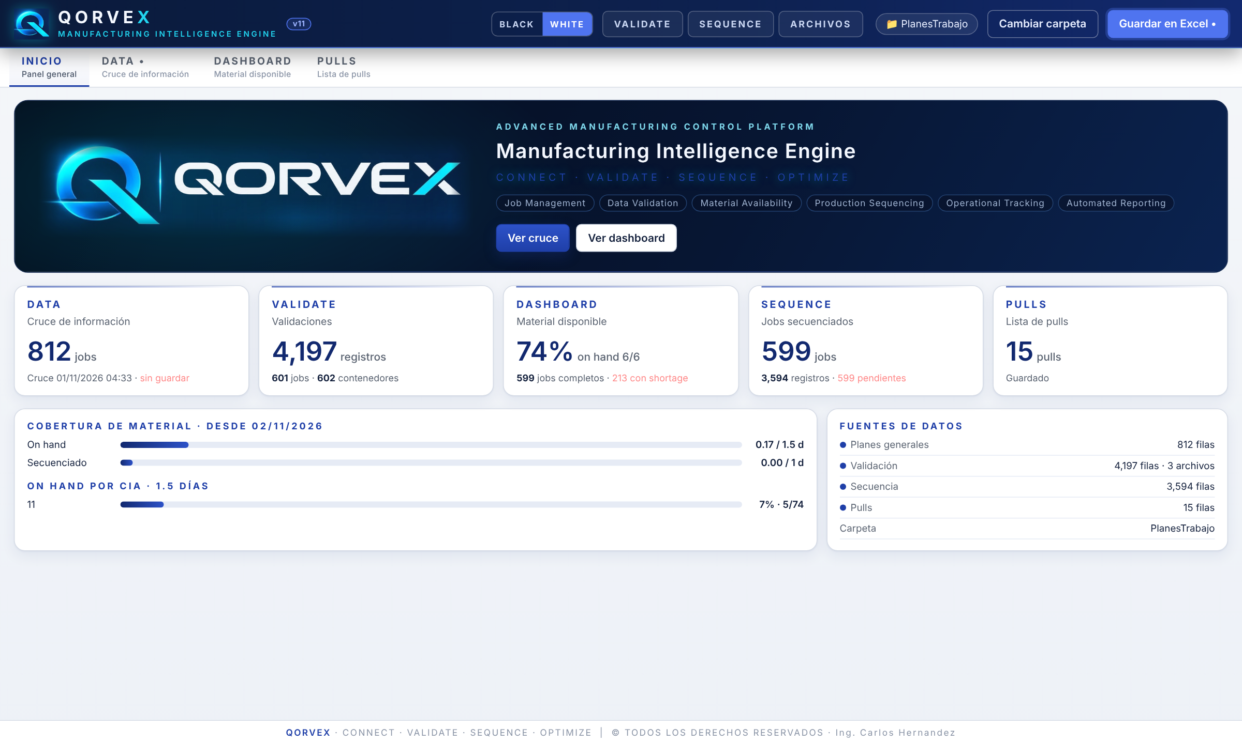
Un solo sistema para ver toda la operación
PROYECTO 2 · MANUFACTURING INTELLIGENCE ENGINE
Inicio con jobs, validaciones, material y secuencia
Un clic: conecta la carpeta, lee los Excel y cruza todo
VALIDATE y SEQUENCE: principal + TAB1 + TAB2 juntos, con filtro por columna
Modo Black o White, a elección
QORVEX · pantalla de inicio, modo White (datos de prueba)
Notes:
El motor ahora tiene nombre e identidad: QORVEX. Desde el inicio se ve cuántos jobs hay, cuánto está validado, qué porcentaje tiene material completo y cuánto falta secuenciar. Con un clic se conecta la carpeta, se leen los Excel y se ejecuta el cruce. VALIDATE y SEQUENCE muestran el Excel completo de validación y de secuencia, con filtros por columna, sin abrir Excel.

Slide 13
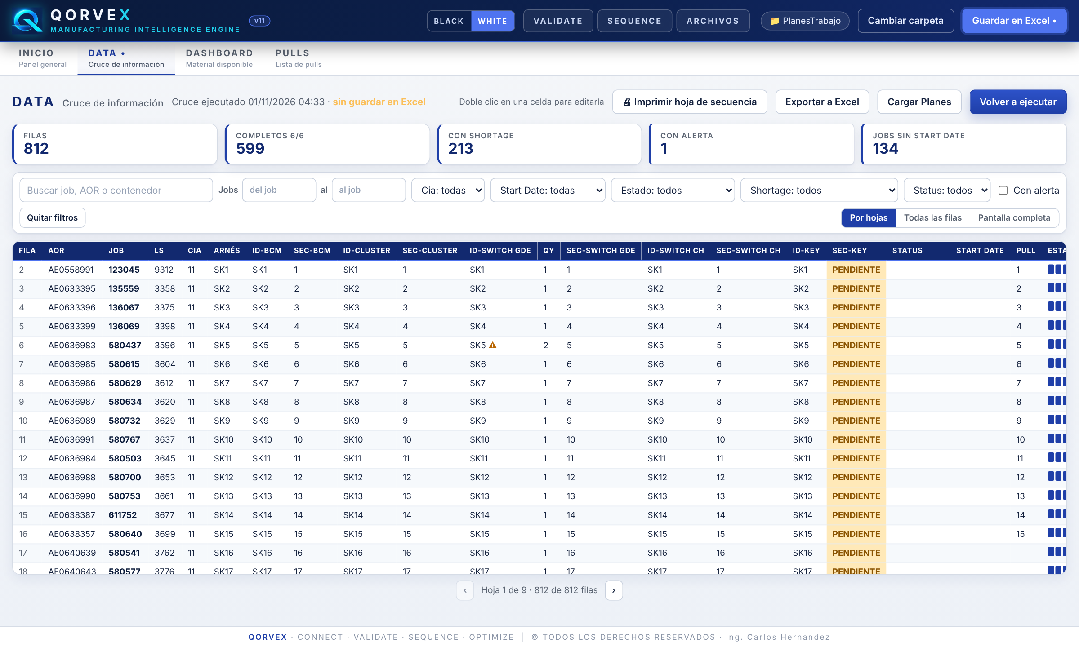
Todo Planes calculado en un clic
DESPUÉS · QORVEX DATA
Contenedor por componente, ID y Sec
SHORTAGE y PENDIENTE en color
Status, Start Date, Pull y Estado 6/6
Filtros por Cia, rango de jobs y Start Date
Se edita la celda y el cambio va al Excel y la fila de origen, incluso de TAB1 o TAB2
Guardado con respaldo; si algo falla, el original no se toca
QORVEX · DATA, cruce de información, modo White (datos de prueba)
Notes:
Lo que hoy hacen cientos de BUSCARV lo hace QORVEX en segundos. El resultado se escribe como valores en Planes, así el archivo queda ligero. El archivo solo se abre un instante al guardar, con respaldo de fecha y hora en la carpeta Respaldos_Motor: se acaba el “abierto por usuario”.

Slide 14
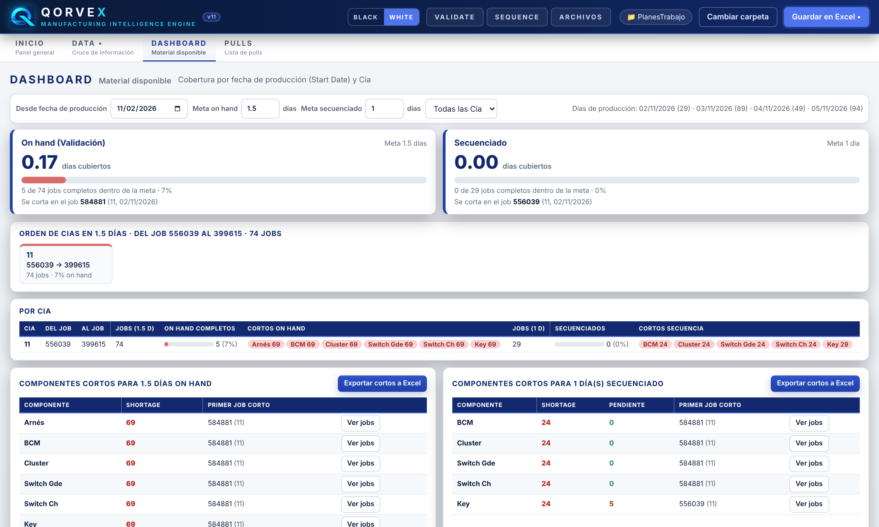
Los cortos se ven antes de que paren la línea
DESPUÉS · DASHBOARD
1.5 días
1 día
Meta on hand validado
Meta secuenciado
Por fecha de producción y por Cia: del job al job, cuántos son, qué tan cubiertos están y qué componentes faltan.
QORVEX · DASHBOARD de material disponible, modo White (datos de prueba)
Notes:
Elegimos la fecha de producción y el tablero dice cuántos días tenemos cubiertos de verdad, en qué job y Cia se corta, y qué componente falta para completar la meta on hand y la de secuenciado.

Slide 15
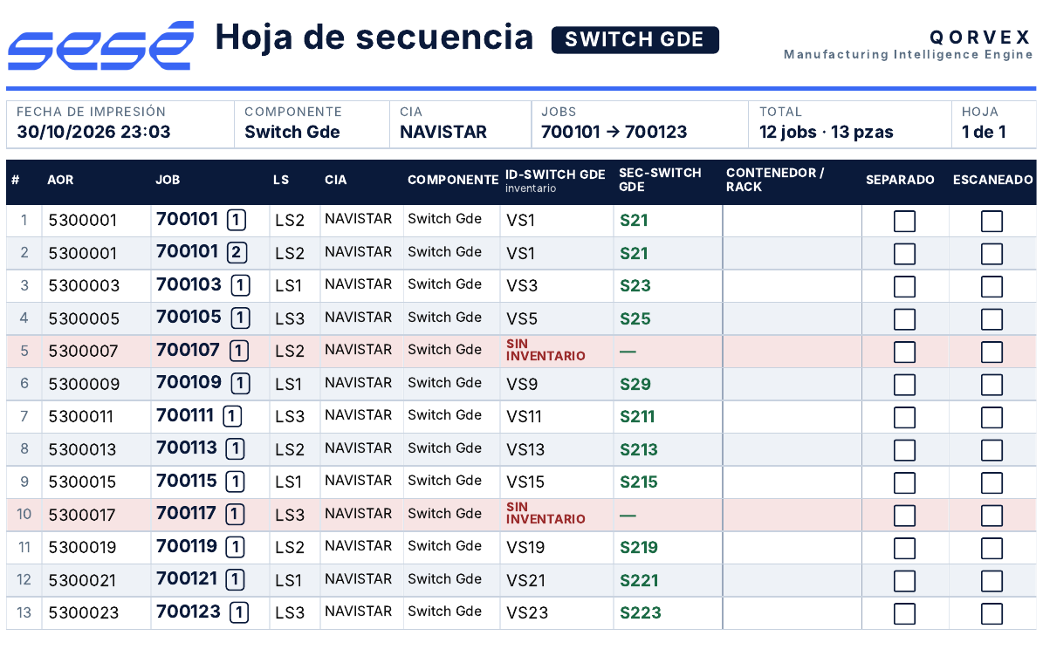
Lista para separar y escanear
DESPUÉS · HOJA DE SECUENCIA
Una Cia, un componente, del job al job
Inventario (ID) y Sec por job
SIN INVENTARIO marcado
Switch Gde: una fila por pieza
Contenedor o rack y checks Separado · Escaneado
Carta, 30 filas por hoja
Hoja de secuencia impresa desde QORVEX, tamaño carta (datos de prueba)
Notes:
La hoja sale de la lista de DATA en el orden de producción. Se elige la Cia, el componente y el rango; QORVEX dice cuántos jobs, piezas y hojas salen, cuántos están pendientes, ya secuenciados o sin inventario. En piso se anota el contenedor o rack y se marcan las casillas de separado y escaneado.

Slide 16
Mismo trabajo, sin papel y sin fórmulas
ANTES Y DESPUÉS
Aspecto | Antes · Excel actual | Después · QORVEX MOBILE + QORVEX
Fuentes | 8 libros vinculados con fórmulas | Excel solo con datos, sin vínculos
Cálculo | BUSCARV en 11 hojas, una por Cia | El motor cruza todo y guarda valores
Archivo abierto | Bloqueado por quien ya salió de turno | Solo se abre un instante al guardar
Historial | Sin historial real de versiones | Respaldo con fecha y hora en cada guardado
Captura | Papel en mano y luego a Excel a mano | Se escanea una sola vez en QORVEX MOBILE
Cortos | Se buscan hoja por hoja | Dashboard por Cia y fecha de producción
Hoja de secuencia | Se arma a mano, job por job | Se imprime desde DATA con inventario y checks
Envío al cliente | Se traba y se atrasa | Exportación lista en un clic
Notes:
Resumen para cerrar: no cambiamos qué información manejamos, cambiamos dónde se calcula. Eso quita los bloqueos, da respaldo e historial y deja ver los cortos a tiempo.

Slide 17
Del papel al dato confiable, en toda la cadena
IMPACTO ESPERADO
Cero transcripción
Menos error humano
Trazabilidad total
Se elimina la captura manual de hojas de papel.
El escáner lee el código y la app bloquea capturas fuera de formato.
Quién, cuándo, en qué turno y qué se editó, en cada registro.
Planes sin bloqueos
Cortos a tiempo
Cliente sin esperas
Se actualiza en segundos, con respaldo en cada guardado.
On hand a 1.5 días y secuenciado a 1 día, por Cia.
Planes Generales listo para enviar en un clic.
Notes:
El impacto no es en un solo paso: la tableta mejora la calidad del dato desde el origen y el motor la aprovecha en Planes, en el dashboard y en el envío al cliente.

Slide 18
Aun con 15% de margen por fatiga, desaparece la captura manual
PROPUESTA DE TIEMPOS CON TABLETA
Validación | Hoy | Propuesta | Ahorro
Switch Ch y Gde | 2 h 30 | 1 h 45 | 45 min
Arnés | 1 h 30 | 1 h 05 | 25 min
BCM | 1 h 30 | 1 h 15 | 15 min
Llaves | 2 h 30 | 1 h 50 | 40 min
Cluster | 2 h 30 | 1 h 45 | 45 min
Total | 10 h 30 | 7 h 40 | 2 h 50
Secuenciado | Hoy | Propuesta | Ahorro
Kit llaves | 1 h 40 | 1 h 10 | 30 min
Cluster | 4 h 30 | 4 h 35 | Igual
BCM | 3 h 40 | 3 h 25 | 15 min
Switch Ch y Gde | 4 h 00 | 3 h 25 | 35 min
Total | 13 h 50 | 12 h 35 | 1 h 15
Validación: 1 validador con tableta en lugar de 2 personas: de 21 h-hombre a 7 h 40.
Secuenciado: 0 min de captura; se escanea mientras se arma.
Estimación: se conservan ordenar y etiquetar; el escaneo reemplaza levantamiento y captura; el análisis lo hace QORVEX; +15% por fatiga. Se confirma con cronometraje en la etapa de análisis.
Notes:
Los tiempos propuestos son conservadores: a todo lo que queda se le suma 15% por fatiga. Aun así baja el tiempo, y lo más importante es que desaparece la captura manual y el análisis a criterio, que es donde nace el error. Cluster queda igual porque ya se escanea; su ganancia es quitar la captura de 30 min y el riesgo, no el tiempo de armado. El reparto de cada actividad entre pasos físicos y manuales es una estimación: se cronometra en la semana 1 y 2.

Slide 19
Cinco etapas en 10 semanas
LÍNEA DE TIEMPO PROPUESTA
S1
S2
S3
S4
S5
S6
S7
S8
S9
S10
1. Análisis del proceso actual
Flujo, formatos y puntos de error
2. Diseño
Reglas, pantallas y archivos
3. Materialización
2 tabletas, 2 escáneres y Planes
4. Implementación y pruebas
Piloto en paralelo con el Excel
5. Documentación
Manuales y capacitación
Semana 1 = semana de autorización · Duraciones propuestas, ajustables con las gerencias
Notes:
Las dos aplicaciones ya están construidas, por eso la materialización se enfoca en preparar las 2 tabletas Windows y los 2 escáneres y en adaptar el motor a las hojas por Cia del Planes actual. El piloto corre en paralelo con el Excel para comparar resultados antes de retirar el papel y las fórmulas.

Slide 20
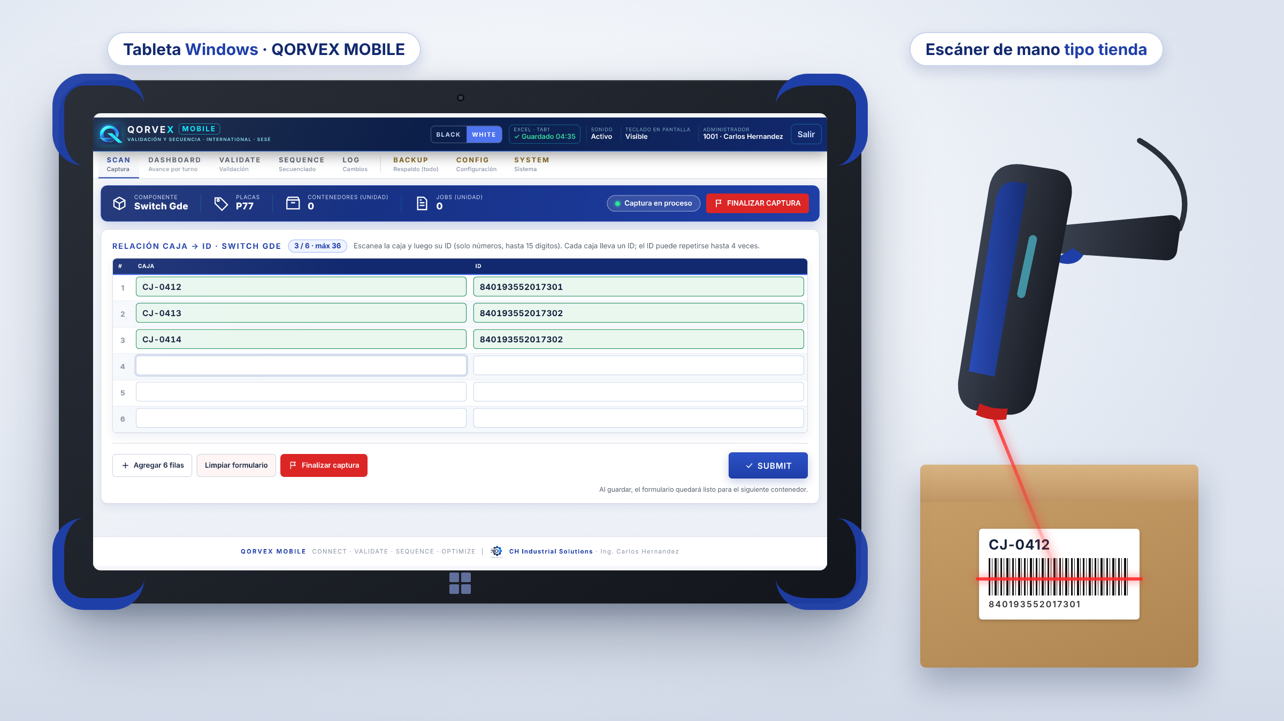
Tableta y escáner, nada más
ASÍ SE VERÍA EN PISO
1
Se escanea la caja o el contenedor
2
Se escanea el job o el ID
3
SUBMIT: queda guardado en el Excel de esa tableta
Ilustración: tableta Windows con QORVEX MOBILE y escáner de mano tipo tienda
Notes:
Así queda el puesto de trabajo: la tableta Windows con QORVEX MOBILE y un escáner de mano como los de una tienda. El escáner funciona como teclado: lee la etiqueta y el dato aparece en el campo que espera la app, con destello y sonido. No hay papel ni captura a mano.

Slide 21
2 tabletas Windows y 2 escáneres de mano
EQUIPO QUE SE SOLICITA
2
Tabletas Windows
2
Escáneres tipo tienda
Windows 11 con Microsoft Edge
Pantalla táctil de 10 a 12 pulgadas
Funda de uso rudo con correa
Batería para un turno completo
Wi-Fi de planta y acceso a la carpeta compartida
Lector de mano 1D y 2D
USB o Bluetooth con base
Funciona como teclado: no se instala nada
Lee etiquetas dañadas o arrugadas
Uno por tableta: TAB1 y TAB2
Por qué Windows: es la misma app que en la PC y escribe directo en la carpeta compartida, así las bases de TAB1 y TAB2 llegan solas a QORVEX.
Especificación de referencia; el modelo y el costo se definen con TI y Compras
Notes:
Se piden dos equipos para cubrir validación y secuencia al mismo tiempo, cada uno con su base (TAB1 y TAB2). Windows porque QORVEX MOBILE corre en Edge igual que en la PC y guarda directo en la carpeta compartida, sin copiar archivos. El escáner tipo tienda es económico, se conecta como teclado y se reemplaza fácil si se daña. El modelo exacto y el costo se definen con TI y Compras.

Slide 22
Autorizar 2 tabletas, 2 escáneres y su implementación
LO QUE SOLICITAMOS
1
2 tabletas Windows + 2 escáneres
2
Plan de 10 semanas
TAB1 y TAB2 con QORVEX MOBILE, cada una con su escáner de mano tipo tienda.
Arrancar con el análisis la semana de la autorización.
3
Piloto por turno
4
Carpeta de trabajo
Un verificador por turno para probar en paralelo con el Excel.
Acceso a la carpeta donde vivirán los Excel ligeros y sus respaldos.
© Todos los derechos reservados · Ing. Carlos Hernandez
Notes:
Cierre: con las 2 tabletas y los 2 escáneres autorizados arrancamos la semana 1. QORVEX MOBILE y QORVEX ya existen; lo que falta es el equipo, el piloto y la documentación para dejarlo como operación estándar.

